Slide 1
10397: Connect the Campus
★★★☆☆
題組：Problem Set Archive with Online Judge
題號：10397: Connect the Campus
解題者：陳彥維
解題日期：2025年4月17日
題意：給定 N 個(1 ≤ N ≤ 750) 笛卡兒座標的點 (x, y)，再給定 M 個(0 ≤ M ≤ 1000) 連接這些點的邊，要求加上新的邊使每個點都有邊連接到，並輸出新的邊的總長度。

Slide 2
題意範例：
1
2
3
(0, 0)
(3, 0)
(6, 0)
4
5
6
(1, 2)
(4, 2)
(2, 4)

Slide 3
解法：Kruskal’s algorithm for finding MST(最小生成樹)
解法範例：
u | v | Distance
1 | 2 | 2.24
1 | 3 | 6.0
1 | 4 | 2.24
… | …
5 | 6 | 3.61
1
2
3
(0, 0)
(3, 0)
(6, 0)
4
5
6
(1, 2)
(4, 2)
(2, 4)

Slide 4
解法：Kruskal’s algorithm for finding MST(最小生成樹)
解法範例：
u | v | Distance
1 | 4 | 2.24
1 | 2 | 3.0
2 | 5 | 3.0
2 | 3 | 3.0
4 | 5 | 3.16
3 | 5 | 3.16
4 | 6 | 3.16
… | …
1 | 3 | 6.0
1
2
3
(0, 0)
(3, 0)
(6, 0)
4
5
6
(1, 2)
(4, 2)
(2, 4)

Slide 5
解法：Kruskal’s algorithm for finding MST(最小生成樹)
解法範例：
u | v | Distance
1 | 4 | 2.24
1 | 2 | 3.0
2 | 5 | 3.0
2 | 3 | 3.0
4 | 5 | 3.16
3 | 5 | 3.16
4 | 6 | 3.16
… | …
1 | 3 | 6.0
1
2
3
(0, 0)
(3, 0)
(6, 0)
4
5
6
(1, 2)
(4, 2)
(2, 4)

Slide 6
解法：Kruskal’s algorithm for finding MST(最小生成樹)
解法範例：
u | v | Distance
1 | 4 | 2.24
1 | 2 | 3.0
2 | 5 | 3.0
2 | 3 | 3.0
4 | 5 | 3.16
3 | 5 | 3.16
4 | 6 | 3.16
… | …
1 | 3 | 6.0
1
2
3
(0, 0)
(3, 0)
(6, 0)
4
5
6
(1, 2)
(4, 2)
(2, 4)

Slide 7
解法：Kruskal’s algorithm for finding MST(最小生成樹)
解法範例：
u | v | Distance
1 | 4 | 2.24
1 | 2 | 3.0
2 | 5 | 3.0
2 | 3 | 3.0
4 | 5 | 3.16 (成環)
3 | 5 | 3.16
4 | 6 | 3.16
… | …
1 | 3 | 6.0
1
2
3
(0, 0)
(3, 0)
(6, 0)
4
5
6
(1, 2)
(4, 2)
(2, 4)

Slide 8
解法：Kruskal’s algorithm for finding MST(最小生成樹)
解法範例：
u | v | Distance
1 | 4 | 2.24
1 | 2 | 3.0
2 | 5 | 3.0
2 | 3 | 3.0
4 | 5 | 3.16
3 | 5 | 3.16 (成環)
4 | 6 | 3.16
… | …
1 | 3 | 6.0
1
2
3
(0, 0)
(3, 0)
(6, 0)
4
5
6
(1, 2)
(4, 2)
(2, 4)

Slide 9
解法：Kruskal’s algorithm for finding MST(最小生成樹)
解法範例：
u | v | Distance
1 | 4 | 2.24
1 | 2 | 3.0
2 | 5 | 3.0
2 | 3 | 3.0
4 | 5 | 3.16
3 | 5 | 3.16
4 | 6 | 3.16
… | …
1 | 3 | 6.0
1
2
3
(0, 0)
(3, 0)
(6, 0)
4
5
(1, 2)
(4, 2)
6
Result = 2.24 + 3.0 + 3.16
(2, 4)

Slide 10
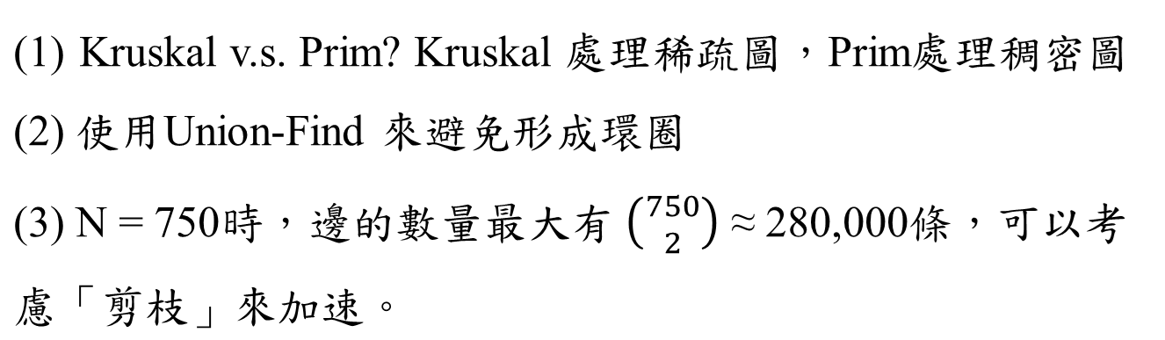
討論：

